Slide 1
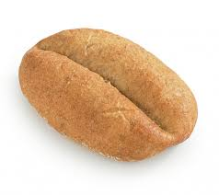
ŽEMLJO ŽELIM RAZDELITI DVEMA OTROKOMA.
DELI
POLOVICA
CELOTE

Slide 2
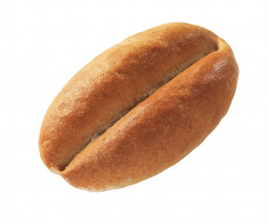
ŽEMLJO SEM RAZDELILA NA 2 ENAKA DELA. VSAK DEL JE POLOVICA CELE ŽEMLJE. TO ZAPIŠEMO TUDI TAKO: $\frac{1}{2}$ IN PREBEREMO ENA POLOVICA.
KAJ MORAM STORITI?
KOLIKO POLOVIC IMA ŽEMLJA?

Slide 3
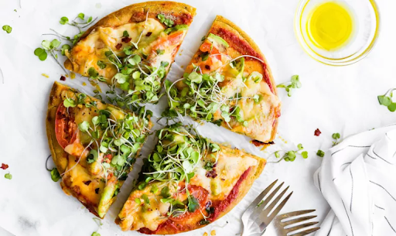

PICO BOM RAZDELILA ŠTIRIM OTROKOM:
VSAK DEL SE IMENUJE
ĆETRTINA.
KOLIKO OTROK BO DOBILO PICO?
KOLIKO ČETRTIN IMA PICA?
TO ZAPIŠEMO TUDI TAKO:$\frac{1}{4}$
KAKŠNE SO POLOVICE
IN ČETRTINE MED SEBOJ?

Slide 4
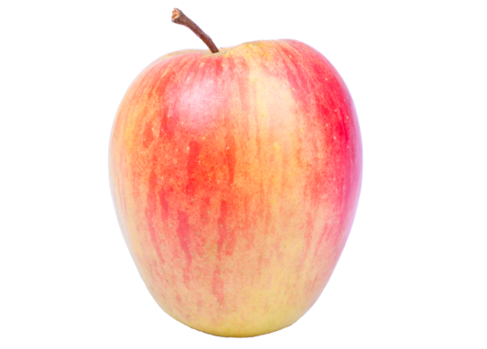
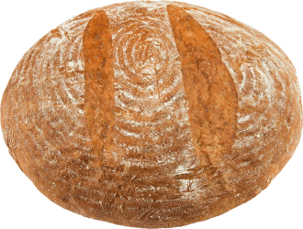
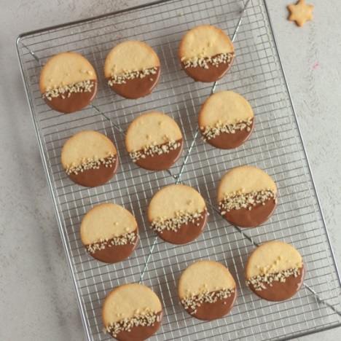
POGLEJMO ŠE NEKAJ PRIMEROV:
Koliko koščkov pice je polovica pice?
Kako so razdeljeni jabolko, hlebec, krog in puščica? RAZLOŽI!
Koliko keksov je četrtina keksov?

